Slide 1
Reguliere Expressies
In het kader van het project Big Data

Slide 2
Vraag
Hoeveel regels code heb je nodig om uit onderstaande items de titel van de song te halen
.\52nd Street\08 - Until the Night.mp3
.\52nd Street\09 - 52nd Street.mp3
.\An Innocent Man\.music_folder_player.properties
.\An Innocent Man\01 - Easy Money.mp3
.\An Innocent Man\02 - An Innocent Man.mp3
.\An Innocent Man\03 - The Longest Time.mp3
Let op:
Niet alle regels bevatten een MP3-titel
Liedjes zijn herkenbaar aan een 2-tal cijfers gevolgd door een scheidingsteken
De extensie hoort niet bij de song titel

Slide 3
Oplossing
2 regels:
Zoek: (.*\\[0-9]{2})([ -]*)(.*)\.mp3
Vervang: \3
Bewijs:
https://regex101.com/

Slide 4
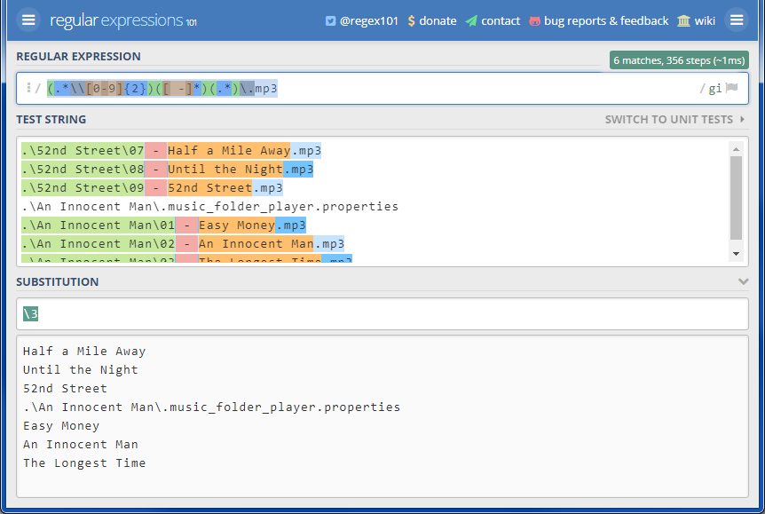
Regex 101
Notes:
Let op: de regels die niet aan de expressie voldoen worden wel getoond in zijn geheel.

Slide 5
In C#
namespace SearchReplace_RegEx
{
class Program
{
static void Main(string[] args)
{
bool eof;
string line;
string pattern = "(.*\\[0-9]{2})([ -]*)(.*)\.mp3";
Regex r = new Regex(pattern, RegexOptions.IgnoreCase);
do
{
line = Console.ReadLine();
eof = (line == null);
if (!eof)
{
Match m = r.Match(line);
if (m.Success)
{
CaptureCollection cc = m.Groups[2].Captures;
Console.WriteLine(cc[0]);
}
}// if not End Of File
} while (!eof);
}
}
}
-
-
-
-
-
-
-
-
Hier definierern we de RegEx
Initialiseer RegEx object
-
-
Lees van StdInput
-
-
-
Hier wordt de RegEx toegepast
Als er minimaal één match is
-
Vraag het 2e item uit de gevonden groepen
Druk uit die 2e groep het 1e item af.
-
-
-
-
-
-

Slide 6
"(.*\\[0-9]{2})([ -]*)(.*)\.mp3"
Reguliere expressies ➔ patroon herkenning
Maakt gebruik van een engine
Meestal opgenomen in programmeertaal
Veel gebruikt in *nix tools (sed/awk/grep)
Kenmerken
Gericht op regels (of velden) met tekst
Filteren én vervangen
Zeer veel speciale tekens
Greedy versus lazy
Groeperen

Slide 7
Patronen
Toegepast op één hoeveelheid tekst
1 zin
1 regel tot \n
Database veld (tbl_klanten.klantnaam)
Soms omsloten door forward slash (/ ... /)
Filteren
Laat weg wat niet aan dit patroon voldoet en vice-versa
Zoeken / vervangen
Zoek een patroon en vervang het gevonden deel door iets anders

Slide 8
Voorbeelden
Losse karakters
Mp3 ➔ deze moeten letterlijk zo voorkomen
Willekeurig karakter
.
Keuze uit karakters
[A-Z] ➔ alles van hoofdletter A tot en met hoofdletter Z
[0-9] ➔ alles van kleine letter a tot en met kleine letter z
Herhalingen (zie ook ‘Greedy’)
[0-9]* ➔ nul of meer keren
[0-9]{2} ➔ precies 2 keer
[0-9]{2,4} ➔ 2 tot en met 4 keer
[0-9]{2,} ➔ 2 keer of meer
Escape karakter om speciale tekens te gebruiken = \
\[
\\

Slide 9
Modifiers
Vaak worden modifiers gebruikt om gedrag te veranderen
g = global: stop niet na de eerste match
i = case insensitive
Voorbeeld: zoek hele woorden gescheiden door spatie
/[A-Za-z]* / → /[A-Z]*\s/i

Slide 10
Groeperen
Je kunt stukjes patroon groeperen
Nodig bij zoeken + vervangen
Terugverwijzingen
Verwijzing naar groep via \1, \2, \3 etc.
Voorbeeld
Zoek ([A-Za-z0-9]*)([ ,-]*)
Vervang door \1
Uitkomst ? ? ?

Slide 11
verwijzingen
Als je een deel van een patroon tussen () zet kun je er naar verwijzen
Bij vervangen
Bij zoeken naar dubbele voorkomens (back reference)
Voorbeeld: zoek dubbele telefoonnummer op één regel
([0-9]{10});\1
Uitleg:
Blauwe deel tussen haakjes is een groep
Rode deel (\1) verwijst naar de eerste groep

Slide 12
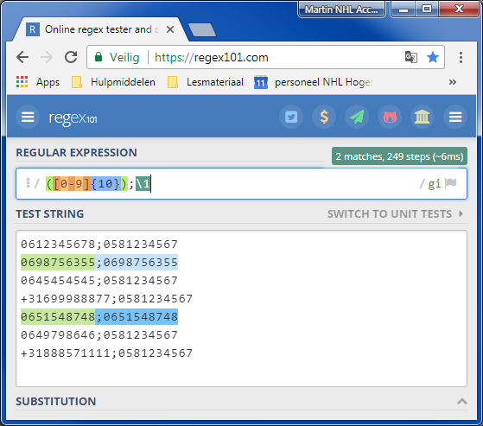
Resultaat

Slide 13
Linux
Binnen Linux wordt op de command line veel gewerkt met RegEx
sed
grep
awk
Voorbeeld: zoek dubbele MP3 titels in bestanden lijst
find . -iname '*.mp3' | sed -n 's/\(.*/[0-9]*\) - \(.*\)/\2/gpi' | sort | uniq -c | awk '{ if ($1>1) print $0}'
Notes:
Wat hier opvalt is dat er nogal veel teken vooraf gegaan worden door een backslash

Slide 14

Greedy!
Eén van de krachten van Reguliere Expressies is de zogenaamde ‘greediness’ (gretigheid, hebberigheid).
Hiermee is het mogelijk om eenvoudig aan te geven dat bijvoorbeeld een hele reeks (willekeurige) tekens overgeslagen moet worden tot een volgend filter aangetroffen wordt.
We herkennen dit ook wel in het dagelijkse leven:
Loop hier rechtdoor en neem de zesde straat rechts
Loop hier rechtdoor tot je T-kruising tegenkomt

Slide 15
Greedy! (2)
Te gebruiken tekens:
Punt (.)
Hoe te herhalen:
0 of meer keer → *
0 of 1 keer → ?
1 of meer → +
Precies 2 keer → {2}
3 of meer → {3,}
Maximaal 5 keer → {,5}
2 tot 4 keer → {2,4}

Slide 16
Greedy (3)
Voorbeelden
ABC{3} → ABCABCABC
[A-Z]{10} → ABRJFHDJRH
[A-Za-Z0-9]* → MartinMolema1234

Slide 17
Too greedy?!
Input → <td>hallo</td>martin
Expressie → /<.+>/
Verwachtte resultaat (2 stuks)
<td>
</td>
Echter het échte resultaat :
<td>hallo</td>

Slide 18
Too Greedy (2)
Stap | RegEx part | Found | Match? | Action? | Result string
 | < | < | Yes | Next char; next part | <
 | .+ | t | Yes | Next char | <t
 | .+ | d | Yes | Next char | <td
 | .+ | > | Yes | Next char | <td>
 | .+ | h | Yes | Next char | <td>h
 | .+ | a | Yes | Next char | <td>ha
 | .+ | l | Yes | Next char | <td>hal
 | .+ | l | Yes | Next char | <td>hall
 | .+ | o | Yes | Next char | <td>hallo
 | .+ | < | Yes | Next char | <td>hallo<
 | .+ | / | Yes | Next char | <td>hallo</
 | .+ | t | Yes | Next char | <td>hallo</t
 | .+ | d | Yes | Next char | <td>hallo</td>
 | .+ | > | Yes | Next char | <td>hallo</td>
 | .+ | m | Yes | Next char | <td>hallo</td>m
 | .+ | a | Yes | Next char | <td>hallo</td>ma
 | .+ | r | Yes | Next char | <td>hallo</td>mar
 | .+ | t | Yes | Next char | <td>hallo</td>mart
 | .+ | i | Yes | Next char | <td>hallo</td>marti
 | > | n{EOL} | No | RegEx not found; backtrack | <td>hallo</td>martin
 | > | i | No | backtrack | <td>hallo</td>marti
 | > | t | No | backtrack | <td>hallo</td>mart
 | > | r | No | backtrack | <td>hallo</td>mar
 | > | a | No | backtrack | <td>hallo</td>ma
 | > | m | No | backtrack | <td>hallo</td>m
 | > | > | Yes | Done | <td>hallo</td>

Slide 19
Too Greedy?! Become Lazy!
Als de greediness verkeerde resultaten oplevert moeten we Laziness in gaan zetten
Vervang de expressie door
/<.+?>/
Door een vraagteken achter de plus te plaatsen vertellen we de RegEx engine “herhaal zo weinig mogelijk!”.
Inzetten van betere ‘backtracking’.

Slide 20
Lazyness
stap | RegEx part | Found | Match? | Action? | Result string
 | < | < | Yes | Next char; next part | <
 | .+? | t | Yes | Next char; next part | <t
 | > | d | No | Backtrack | <t
 | .+ | d | Yes | Next char; next part | <td
 | > | > | Yes | Next char; Done; Reset pattern | <td>
 | < | h | No | Next char
 | < | a | No | Next char
 | < | l | No | Next char
 | < | l | No | Next char
 | < | o | No | Next char
 | < | < | Yes | Next char; next part | <
 | .+? | / | Yes | Next char; next part | </
 | > | t | No | Backtrack | </
 | .+? | t | Yes | Next char; next part | </t
 | > | d | No | Backtrack | </t
 | .+? | d | Yes | Next char; next part | </td
 | > | > | Yes | Next char; done | </td>
 |  | {EOL} |  | Finished

Slide 21
Oefeningen
Zie reader op Blackboard
Input bestanden ook op blackboard

